Slide 1






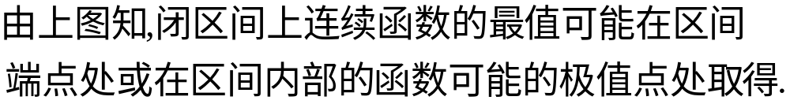
一、闭区间上连续函数的最值的求法
4.3.2(续)函数的最值
驻点和不可导点称为函数的可能极值点

Slide 2
步骤:
驻点和不可导点称为函数的可能极值点
1.求驻点和不可导点;
2.求区间端点及驻点和不可导点的函数值,比较大小,那个大那个就是最大值,那个小那个就是最小值;
注意:如果区间内只有一个极值,则这个极值就是最值.(最大值或最小值)
y
y
x
0
a
x₀
b
x
0
a
x₀
b

Slide 3
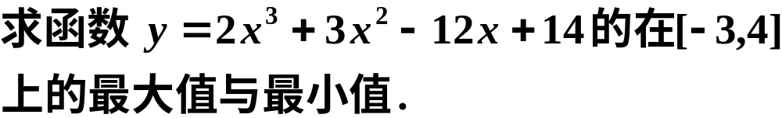











二、应用举例
例1
解
计算

Slide 4
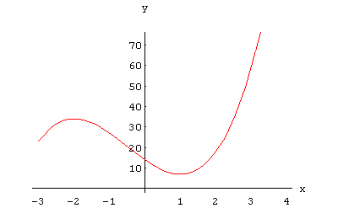
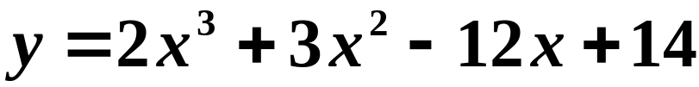


比较得

Slide 5
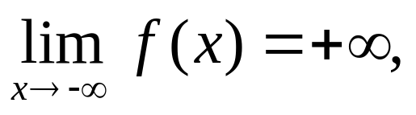
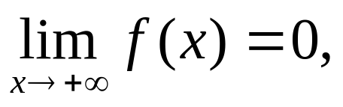
例2. 求 f (x)=x²e^{−x}的最大值和最小值.
解： f (x)在定义域(−∞, +∞)上连续可导且 f ' (x) = x (2−x)e^{−x}
令 f ' (x)=0得驻点 x=0, x=2
y=x²e^{−x}
有 f (0)=0，f (2)=4e⁻²
且
0
2
故 f (x)在定义域内有最小值 f (0)=0，无最大值 .
说明:开区间(a,b)上f(x)的最值求法,应该求出其在端点处的极限,并与驻点,不可导点的函数值比较,以确定其最值.

Slide 6
特例
(1) f (x)∈C( [a, b] ) ，且在(a, b)内只有唯一极值点x=x₀. 则当 f (x₀) 极大时便也最大，当f (x₀)极小时便也最小.
y
y
x
0
a
x₀
b
x
0
a
x₀
b

Slide 7
(2) f (x)∈C( [a,b] ), 且在(a, b)内单调增加，则f (a)最小，f (b)最大. 单调减少则相反.
y
y
0
a
b
x
0
a
b
x

Slide 8
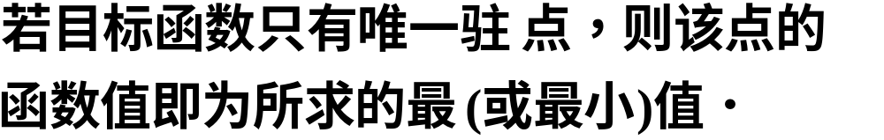
三、实际问题求最值
(1)建立目标函数;
(2)求最值;

Slide 9
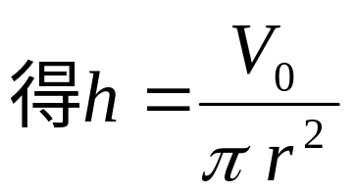
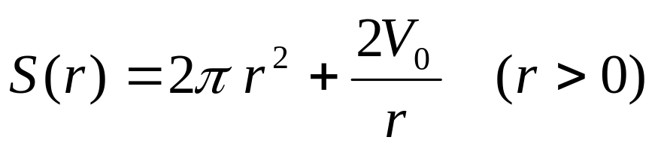
例3. 做一个容积为V₀的带盖圆柱形铁皮桶，问当底半径 r 和高 h 各为多少时，能使所用材料最省？
解：(1)目标函数：表面积
r
S = 2π r h+π r²×2
h
V₀
由条件π r² h = V₀
故

Slide 10
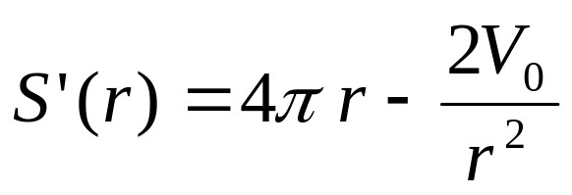
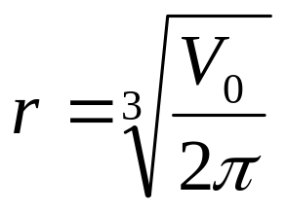
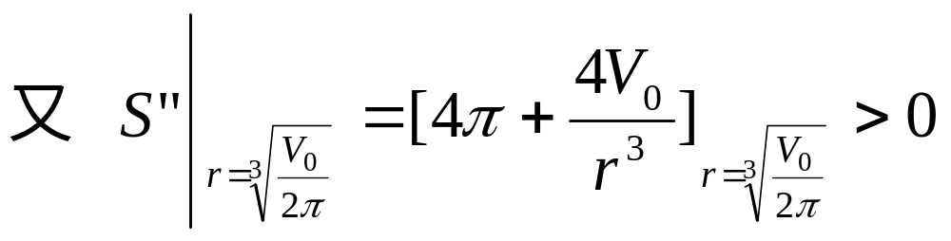
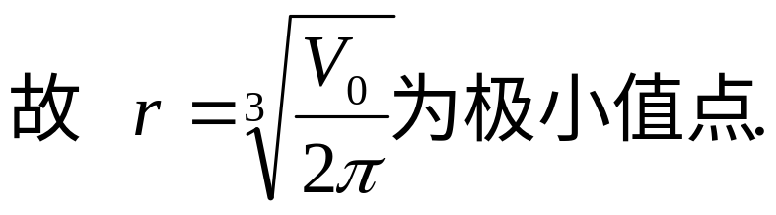
(2)求解:
令S ' (r)=0 得驻点

Slide 11
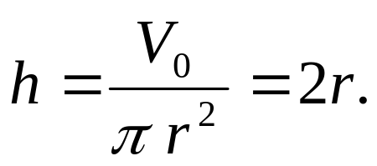
当 r > 0 时因其唯一. 故也是最小值点.
于是当
时，S最小. 故所用材料能最
省. 此时

Slide 12

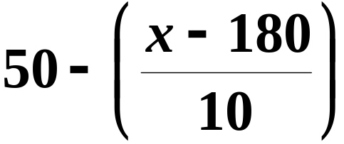
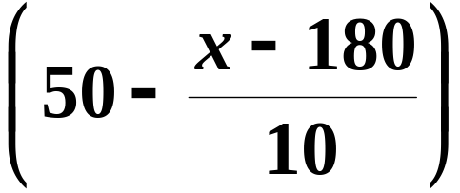


例4
某房地产公司有50套公寓要出租，当租金定为每月180元时，公寓会全部租出去．当租金每月增加10元时，就有一套公寓租不出去，而租出去的房子每月需花费20元的整修维护费．试问房租定为多少可获得最大收入？
解
设房租为每月 元，
租出去的房子有 套，
每月总收入为

Slide 13
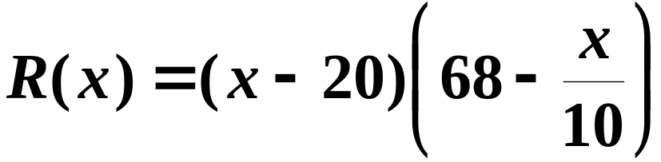
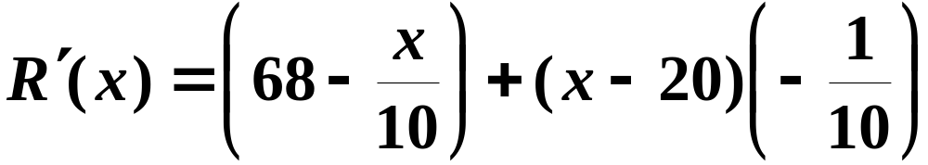
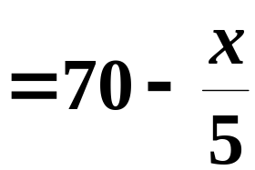


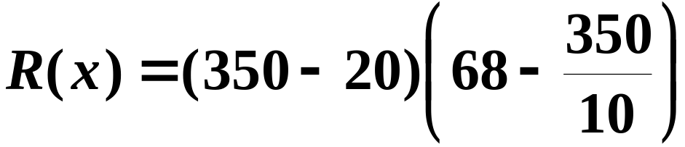

（唯一驻点）
故每月每套租金为350元时收入最高。
最大收入为

Slide 14
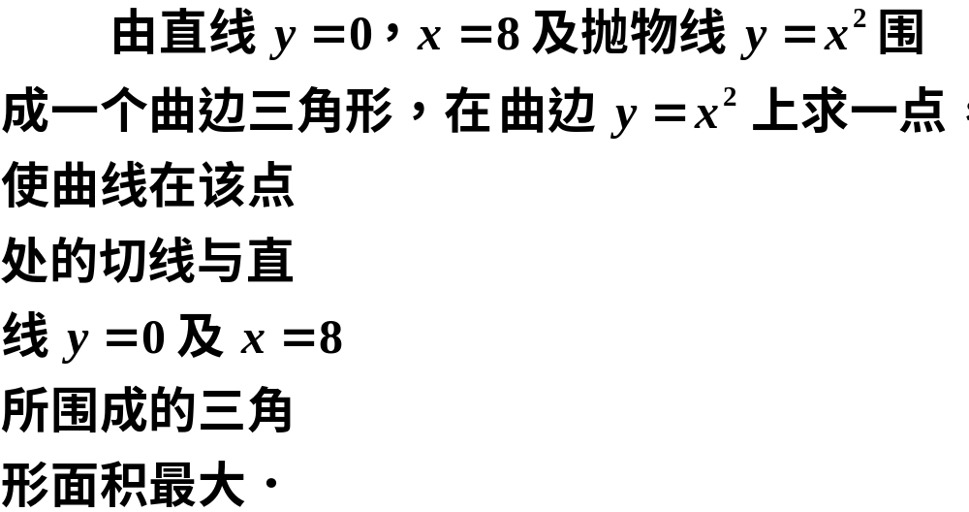

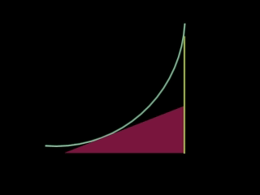
例5
点击图片任意处播放\暂停

Slide 15








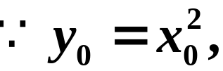
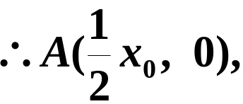


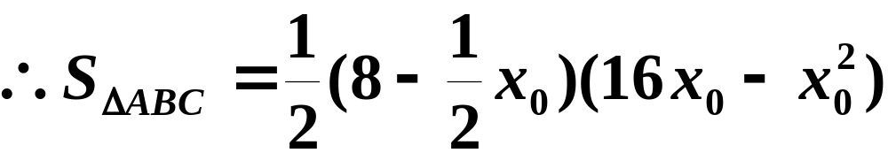

解
如图,

Slide 16
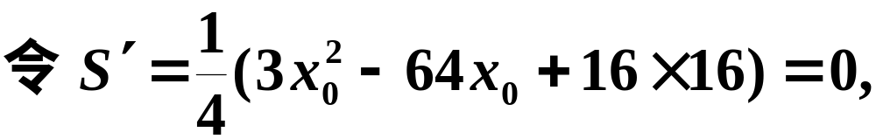
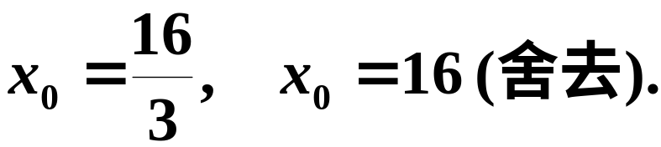
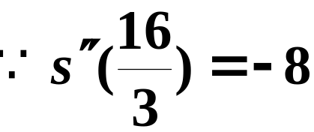
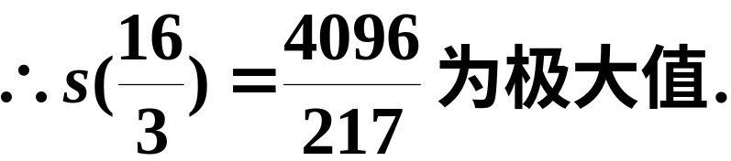

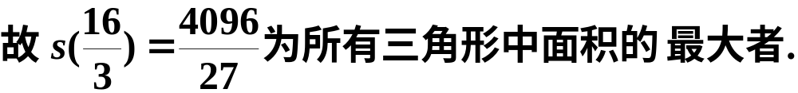
解得

Slide 17
三、小结
注意最值与极值的区别.
最值是整体概念而极值是局部概念.
实际问题求最值的步骤.

Slide 18
实际问题
模型假设
模型建立
模型检验
模型分析
模型求解
模型应用

Slide 19
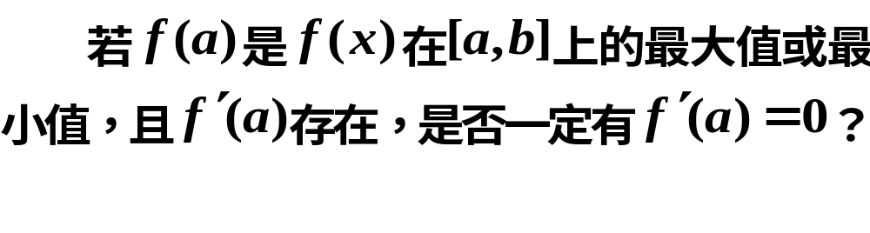
思考题

Slide 20




思考题解答
结论不成立.
因为最值点不一定是内点.
例
在 有最小值，但

Slide 21
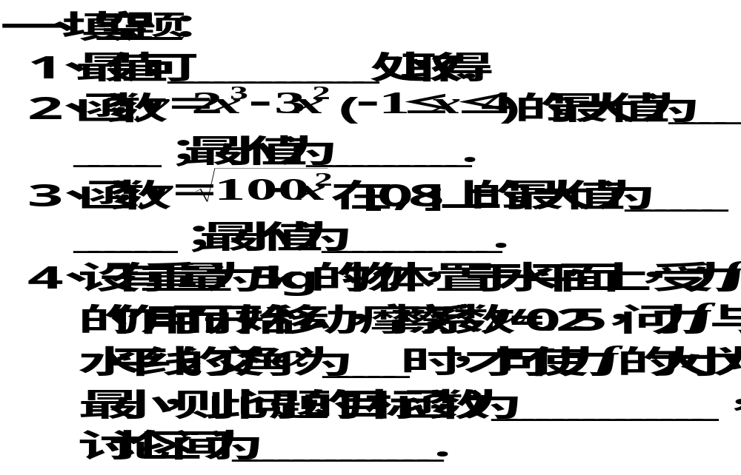
练 习 题

Slide 22
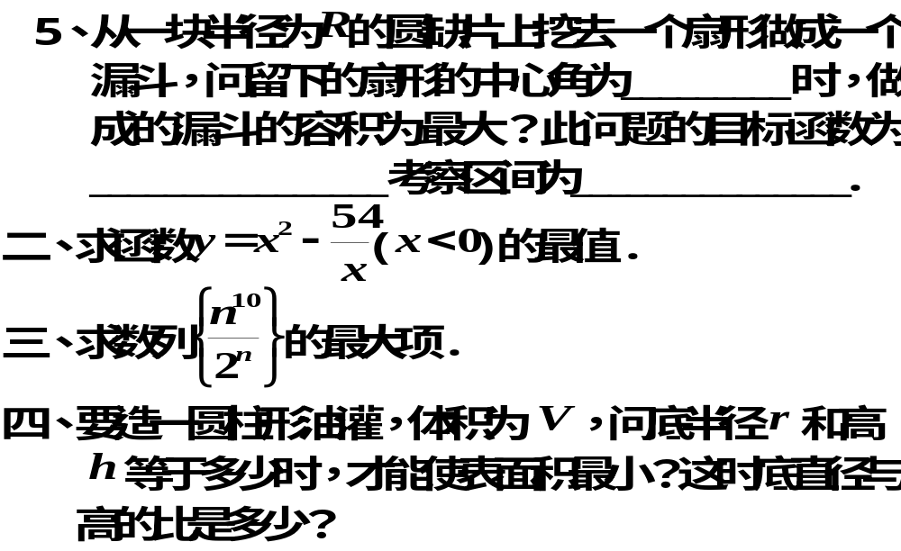

Slide 23
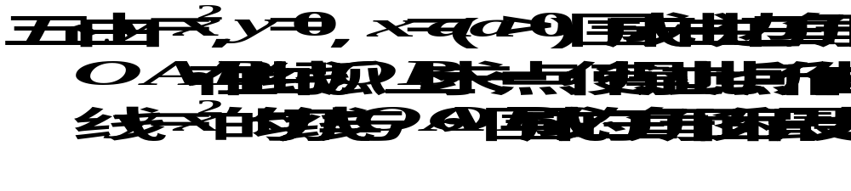

Slide 24
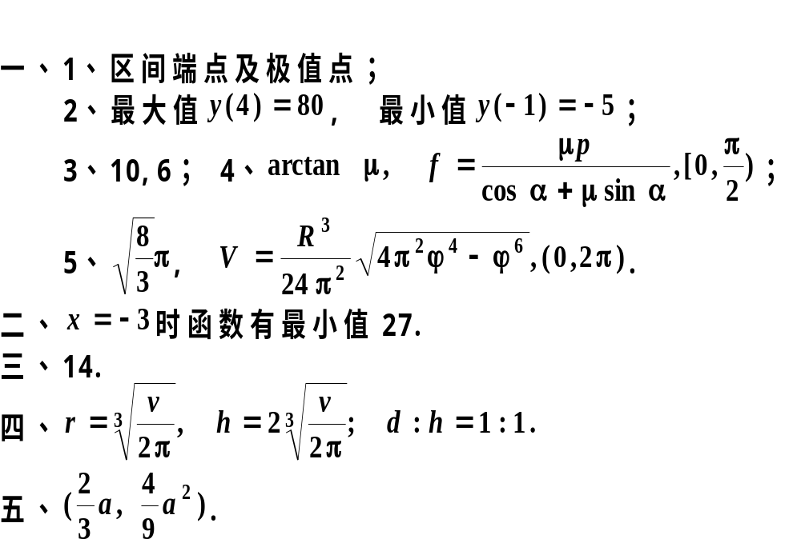
练习题答案

